Slide 1
ジョブショップ再スケジューリングにおける
安定性誘導演算子の非対称効果
— 軌道探索と集団探索の横断比較 —
Asymmetric Effects of Stability-Inducing Operators across Trajectory and Population Search in Job-Shop Rescheduling
早稲田大学 創造理工学部 経営システム工学科
鬼頭 拓海
ゼミ発表 2026-07-21 ｜ 投稿先：APIEMS 2026（釜山）

Slide 2
研究概要
同一の安定性誘導演算子が、載せる探索構造しだいで効き方を変える——その非対称性を統制下で切り分ける
▪ 予測リアクティブ再スケジューリングでは、外乱前の高品質スケジュール S_{p} が既に存在し、修正解には効率（メイクスパン）と安定性（S_{p} からの変更量の小ささ）が同時に求められる。
▪ → 探索の勝負は「大域探索力」ではなく、S_{p} 近傍（高安定領域）をどれだけ良く充填できるかという軸を新たに帯びる。
－ H1（適合性）：軌道ベース(ILS)は連続変形でこの近傍を自力充填。集団ベース(Memetic)は交叉ゆえ充填が構造的に粗い。
－ H2（補完）：解を S_{p} へ引き寄せる安定性誘導演算子(PR・repair)は集団の弱点を補うため、効果がホスト依存で非対称に現れる。
▪ 主眼は新手法の性能競争ではなく、演算子とホスト構造の相互作用を統制下で解明すること（8 シナリオ × 7 手法 × n=10）。
Overview
1

Slide 3
目次
▪ 1. 研究背景・目的 ｜ 外乱・再スケジューリング・安定性のトレードオフ
▪ 2. 既存研究と本研究の位置づけ ｜ 研究ギャップと 2 仮説（H1 / H2）
▪ 3. 問題設定と提案手法 ｜ 問題定義・安定性誘導演算子（PR / repair）・評価フレームワーク
▪ 4. 計算機実験 ｜ H1（適合性）・H2（非対称効果）・総合スコアボード
▪ 5. 結論 ｜ 相補構造・限界・今後の課題
Contents
2

Slide 4
1
研究背景・目的
外乱・再スケジューリング・安定性のトレードオフ

Slide 5
1.1 外乱と再スケジューリング
本研究の対象を「予測リアクティブ再スケジューリング × 作業遅延」に位置づける
▪ 生産現場では作業遅延・機械故障などの外乱が頻発し、当初スケジュールの実行を困難にする。対応は静的・動的の 2 系統に大別される。
静的（事前耐性設計）
外乱への 対応
★ 本研究の対象
動的（事後修正）＝再スケジューリング
予測リアクティブ再スケジューリング
作業遅延に着目
▪ 作業遅延に着目する理由：機械割当を保ち、処理順序の再調整だけで対処できる ＝ 作業集合を変えない。
－ ゆえに修正解を S_{p} 近傍に保つという本研究の前提が、最も素直に成立する外乱クラスである。
1. 研究背景・目的
3

Slide 6
1.2 効率と安定性のトレードオフ
変更コストゆえ安定性は効率(MS)と並ぶ目的——効率と安定性の多目的最適化として定式化する
効率（メイクスパン MS）
を最小化
⇄
トレードオフ
安定性（S_{p} からの変更量 D）
を最小化
大幅な変更が生むコスト
現場の混乱
段取り替え
資材・治具の再手配
作業者の再配置
下流・外注への波及
▪ → 安定性は効率(MS)と並ぶ目的であり、効率性と安定性の多目的最適化として定式化する。
再スケジューリングの本質的特殊性：高品質初期解 S_{p} が既に存在し、最適解は S_{p} 近傍に分布しやすい。ゆえに手法の優劣は大域探索力だけでは決まらない。
1. 研究背景・目的
4

Slide 7
1.3 研究目的
S_{p} が既にある特性を軸に、探索構造との適合性・安定性誘導演算子・多角的評価の 3 点を目的に据える
① 特性と探索構造の適合性分析
② 安定性誘導演算子の提案
③ 多角的評価方法論の構築
高品質初期解 S_{p} の存在が、軌道／集団の探索挙動をどう変えるかを統制下で分析する。
解を S_{p} へ能動的に引き寄せる演算子（PR・repair）を設計し、ベース構造との相互作用を分析する。
Pareto 覆域・安定性帯別・収束速度を統合した評価フレームワークを構築する。
主眼は最先端手法との性能競争ではなく、演算子とホスト構造の相互作用の構造分析にある。
1. 研究背景・目的
5

Slide 8
2
既存研究と本研究の位置づけ
研究ギャップと 2 仮説（H1 / H2）

Slide 9
2.1 研究ギャップと本研究の位置づけ
既存に残る 3 つの課題に、本研究は「統制比較・演算子・多軸評価」で応える
▪ 効率と安定性の同時最適化は Wu ら[14]以降の中心課題。安定性を範囲の制限で担う系譜(match-up[15]・AOR[16]・スコープ[27])もあるが、次の 3 つの課題が残る。
残された課題 | 既存研究 | 本研究のアプローチ
① 適合性分析の欠如 | GA 中心。S_{p} が既にある特性と軌道／集団の適合性を正面分析した例がない | N5 を揃えた軌道(ILS)と集団(Memetic)の統制比較【H1】
② 演算子としての機構の欠如 | 安定性の確保は全て範囲限定（探索空間の制限） | 解を S_{p} へ引き寄せる安定性誘導演算子(PR・repair)【H2】
③ 評価方法論の不足 | 単一重みのスカラー比較が主 | 3 指標（Pareto 覆域・安定帯別・速度）で評価
H1（適合性）
H2（補完）
軌道 ILS は S_{p} 近傍を充填的に覆う。集団 Memetic は交叉で S_{p} から飛び、近傍が粗い。
S_{p} 誘導演算子(PR・repair)は集団の弱点を補うが、自力充填済みの ILS は伸びしろが小さい ＝ ホスト依存で非対称。
2. 既存研究と位置づけ
6

Slide 10
3
問題設定と提案手法
問題定義・安定性誘導演算子（PR / repair）・評価フレームワーク

Slide 11
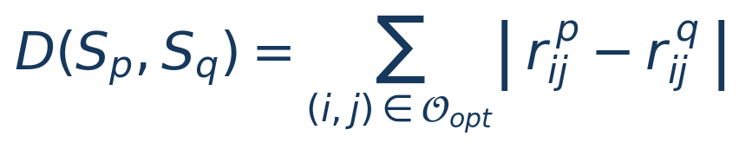
3.1 問題定義 — 再スケジューリングの力学
凍結部を固定し、t_{r} 以降の「機械ごとの処理順序」だけを動かす順列最適化に帰着する
▪ 元スケジュール S_{p}：静的 JSSP の高品質解（全手法の共通入力）。外乱は単一の作業遅延（遅延量 Δ）。
▪ right-shift 解 S_{RSR}：機械上の順序を保ち遅延を吸収した現場の実スケジュール（D=0 に対応）。
▪ 凍結：再スケ時刻 t_{r} 前に開始済みの作業は凍結し、t_{r} 以降を最適化対象 O_{opt} とする。
▪ 決定変数：機械割当は固定 → 対象作業の機械ごとの処理順序のみ。
▪ 安定性指標（順列偏差）：探索機構(swap・N5)が動く順列空間と一致し、MS と独立性が高い。
(1)
－ r_{ij}＝機械 i 上のジョブ j の処理順位。値が小さいほど高安定（D=0＝順序不変の S_{RSR}）。
3. 問題設定と提案手法
7

Slide 12
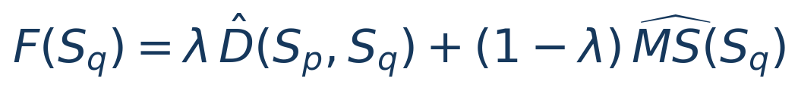
3.1 多目的とスカラー化
重み付き和で掃引——運用の選好設定と整合し、軌道と集団に同一目的を共有させる「統制の共通土台」になる
▪ min_{S_q}(MS(S_{q}), D(S_{p},S_{q})) を、重み λ∈[0,1] の重み付き和で解く（\hat· は min-max 正規化）。
(2)
▪ なぜ Pareto-native 手法でなく重みスカラー化か
－ 運用形態との整合：効率と安定の優先度は意思決定者が事前に重みとして与える量（再スケの標準枠組[3]）。
－ 統制比較の共通基盤：単一解 ILS と集団 Memetic に同一目的 F(λ) を共有させ、同一機構を無改変で載せ構造差だけを切り出せる。
▪ 単一重み依存を避け λ を複数点掃引し、UEA[9] で全非劣解を統合して評価する。
3. 問題設定と提案手法
8

Slide 13
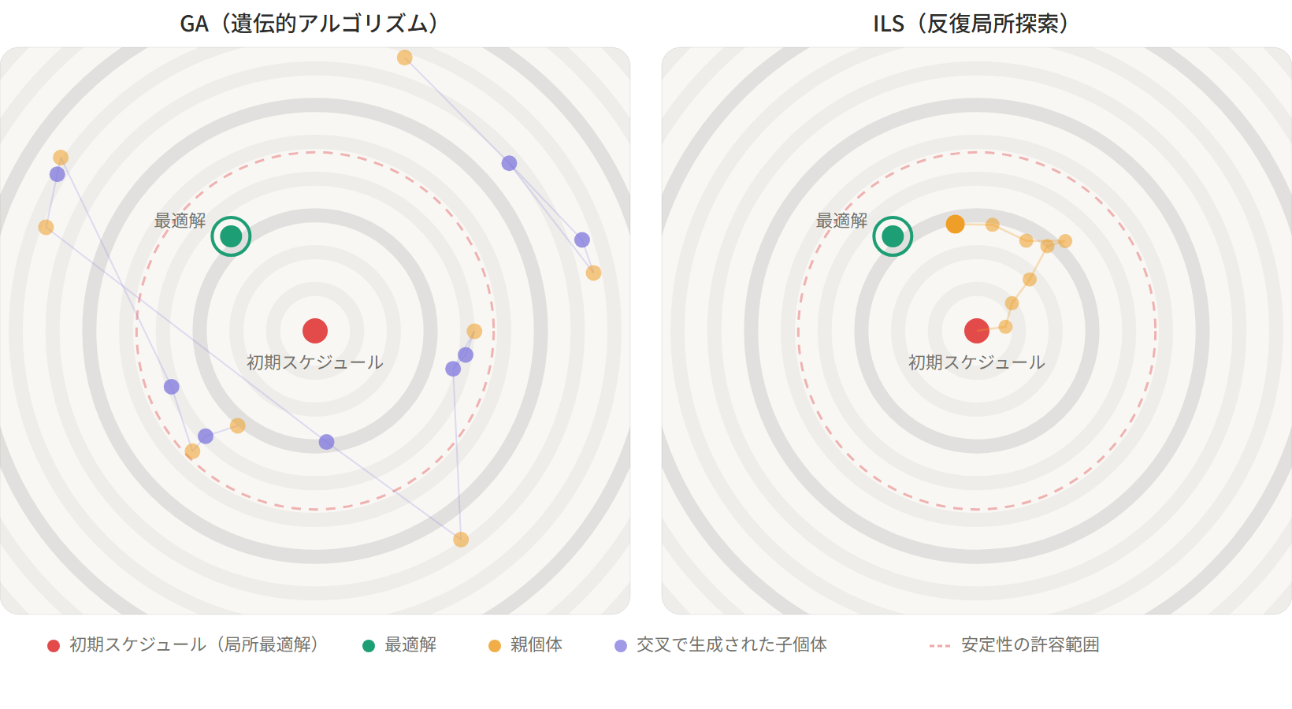
3.2 ベース探索構造と H1 の機序
軌道は摂動強度＝S_{p} からの距離を制御でき近傍を充填、集団は破壊的な交叉で子個体が S_{p} から飛散する（H1）
▪ 軌道(ILS)：深掘り(局所探索)と脱出(摂動)が分離 → 摂動強度＝S_{p} からの距離を直接制御でき、S_{p} 起点に連続変形で近傍を充填。
▪ 集団(Memetic)：GA に N5 を Lamarckian 適用。だが交叉は 2 親を切り貼りする破壊的操作で、子個体が S_{p} 近傍から飛散する。
▪ 局所探索 N5[1] は両者で共有（統制）→ 高安定充填の差は交叉の有無＝探索構造だけに帰属。
▪ ∴ H1：同じ N5 でも集団は高安定領域の充填が構造的に粗い。
集団は交叉で子個体が S_{p} から飛散（左）／軌道は連続変形で S_{p} 近傍を充填（右）
集団が S_{p} から遠い解を多数保つこの性質は、次節の安定性誘導演算子（PR・repair）が働く土壌になる（→ H2）。
3. 問題設定と提案手法
9

Slide 14
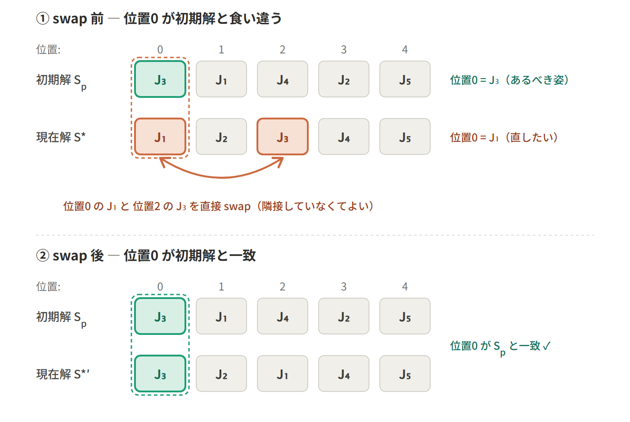
3.3 安定性誘導演算子 — PR・repair
guiding solution を S_{p} に固定＝解を「安定性アンカー」へ方向づける移動。同一演算子が両ホストに載る
▪ PR（Path Relinking）[5]：現在解→S_{p} の経路を swap で辿り経路上最良解を返す。評価回数を O(d)（d=不一致数）に抑える。
▪ repair（Mini-PR kick）：PR を数手で打ち切り、S_{p} 方向へ引き戻してから局所探索で再最適化。深さで安定側フロントを面で覆う。
▪ 両ホストに載るのは同一演算子。異なるのは発動法だけ：軌道＝停滞時の摂動／集団＝個体ごとの精緻化。
3. 問題設定と提案手法
10

Slide 15
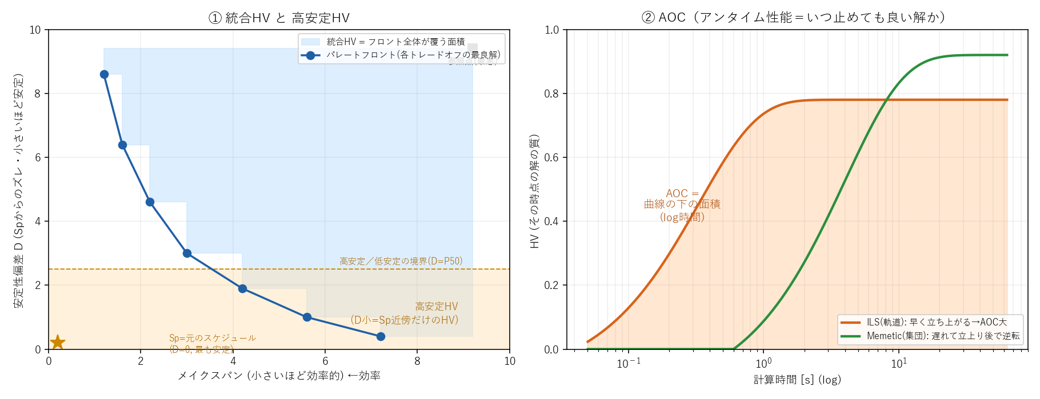
3.4 評価フレームワーク — 3 指標
単一指標では相補構造が見えない——「総合品質・高安定充填・速度」の 3 問を 3 指標で切り分ける
指標 | 意味 | 役割
統合 HV | 全領域の hypervolume | 総合品質
高安定 HV | D<P50（S_{p} 近傍）限定 | 本命（充填度）
AOC | HV-対-log 時間曲線の時間平均 | アンタイム（速さ）
▪ HV は各シナリオで [0,1]² 正規化 ＋ 参照点 (1.1,1.1)。AOC は壁時計・対数時間で手法間 apples-to-apples。
▪ 統計：各シナリオ内で片側 Wilcoxon ＋ Cliff's δ。横断は Friedman 平均順位 ＋ Kendall's W（相関シナリオゆえ探索的要約）。|δ|=1.0 は完全分離（p≈0.001）。
3. 問題設定と提案手法
11

Slide 16
4
計算機実験
H1（適合性）・H2（非対称効果）・総合スコアボード

Slide 17
4.1 実験設定
同一 S_{p} のまま再スケ率 ρ だけを段階変化させ、手法差の ρ 依存を交絡なく切り分ける設計
対象 7 手法 | baseline | ＋ repair | ＋ PR
軌道（ILS） | ILS-baseline | ILS+repair | ILS+PR
集団（Memetic） | Memetic-LS | Memetic+repair | Memetic+PR
－ ＋ GA（局所探索なしの参考ベースライン）で計 7 手法。S_{p}（GA-500 の高品質解）を全手法で共有。
項目 | 設定
インスタンス | mt10・la21・la36・la40・ta21
重み λ | 10 点（0〜0.9・0.1 刻み）
Trial | n=10（解析単位＝1 trial）
計算予算 | ILS 3000 反復／GA・Memetic 500 世代
▪ 各シナリオの%は再スケ率 ρ=n_{res}/ops（統制軸）：la36 27/54/73・ta21 32/82・mt10 72・la21 35・la40 32。
▪ la36 ラダー・ta21 対は同一 S_{p} で ρ だけ段階変化 → ρ 依存を交絡なく分離。
▪ 外乱は単一作業の完了遅延 Δ=60〜148。環境：Ryzen 5 7530U／Python 3.12・全乱数シード固定。
4. 計算機実験
12

Slide 18
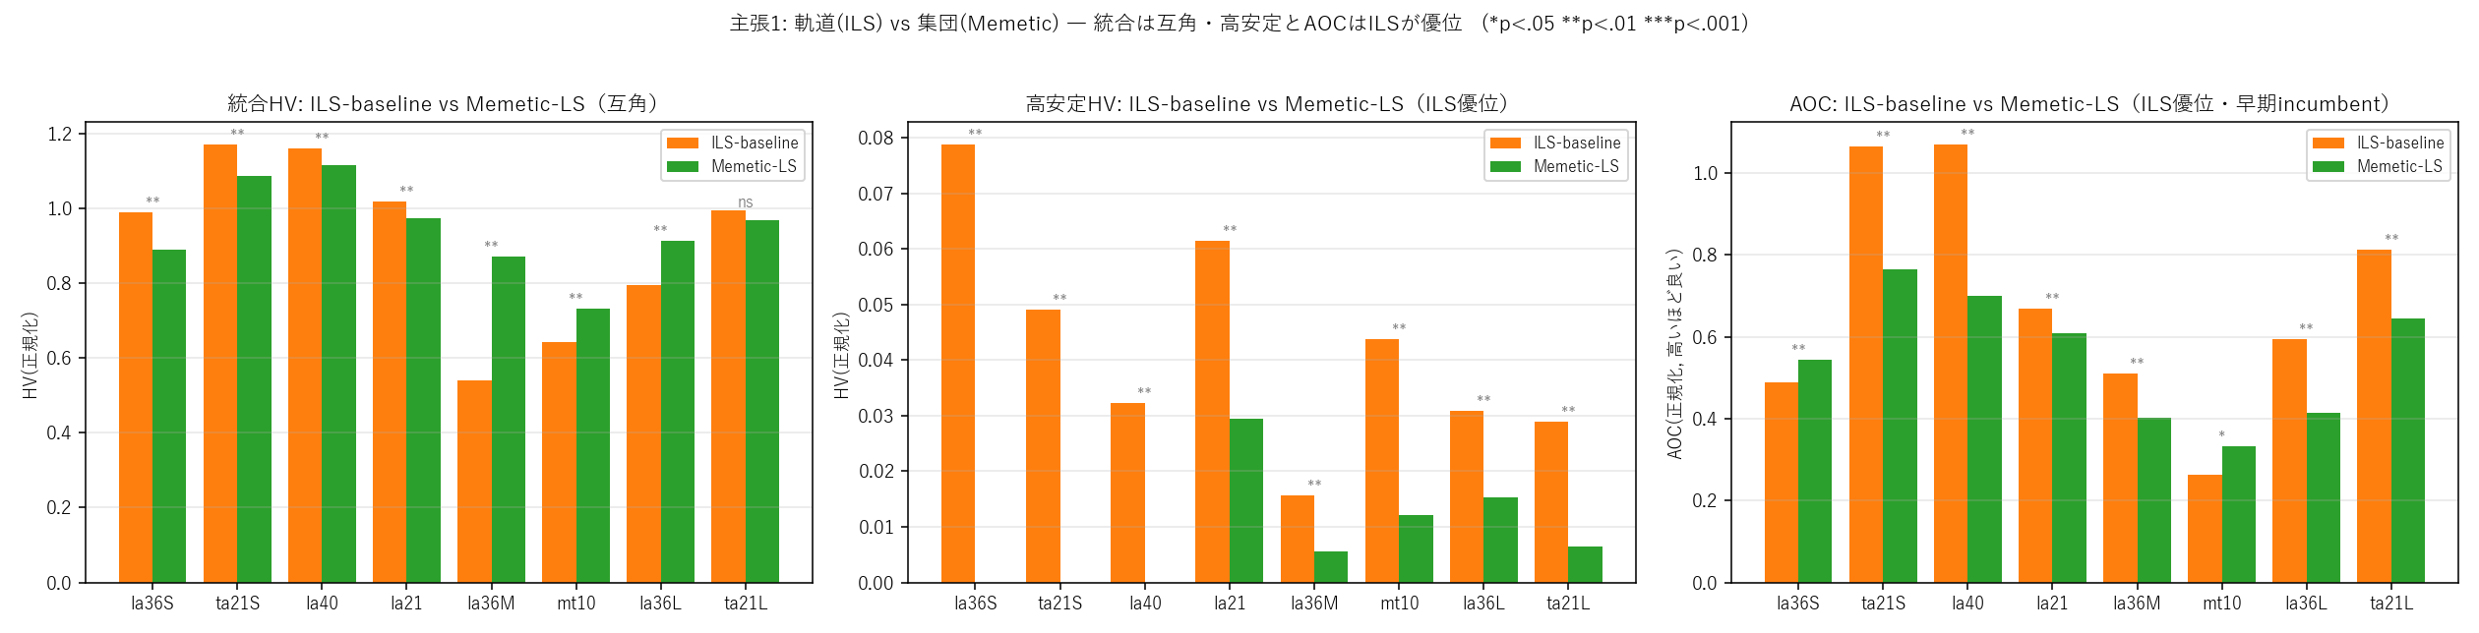
4.2 結果1：軌道(ILS) vs 集団(Memetic)【H1】
同じ N5 を積んでも、高安定領域は ILS が全 8 シナリオで完全分離——差は局所探索でなく探索構造
局所探索(N5)を揃えた ILS-baseline vs Memetic-LS ｜ 統合HV=互角／高安定HV=ILS完全優越／AOC=6/8でILS優位
▪ 高安定 HV：ILS が全 8 シナリオを完全分離で上回る（p=0.001, |δ|=1.0）。低 ρ の 3 シナリオでは Memetic は高安定域に1 解も到達できず、残る 5 でも ILS が 2〜4.5 倍。Holm 補正後も全シナリオ有意。
▪ 統合 HV は互角（ILS 5 勝・Memetic 3 勝、勝者は ρ で入れ替わる）。差は局所探索の有無でなく探索構造に由来する。
4. 計算機実験
13

Slide 19
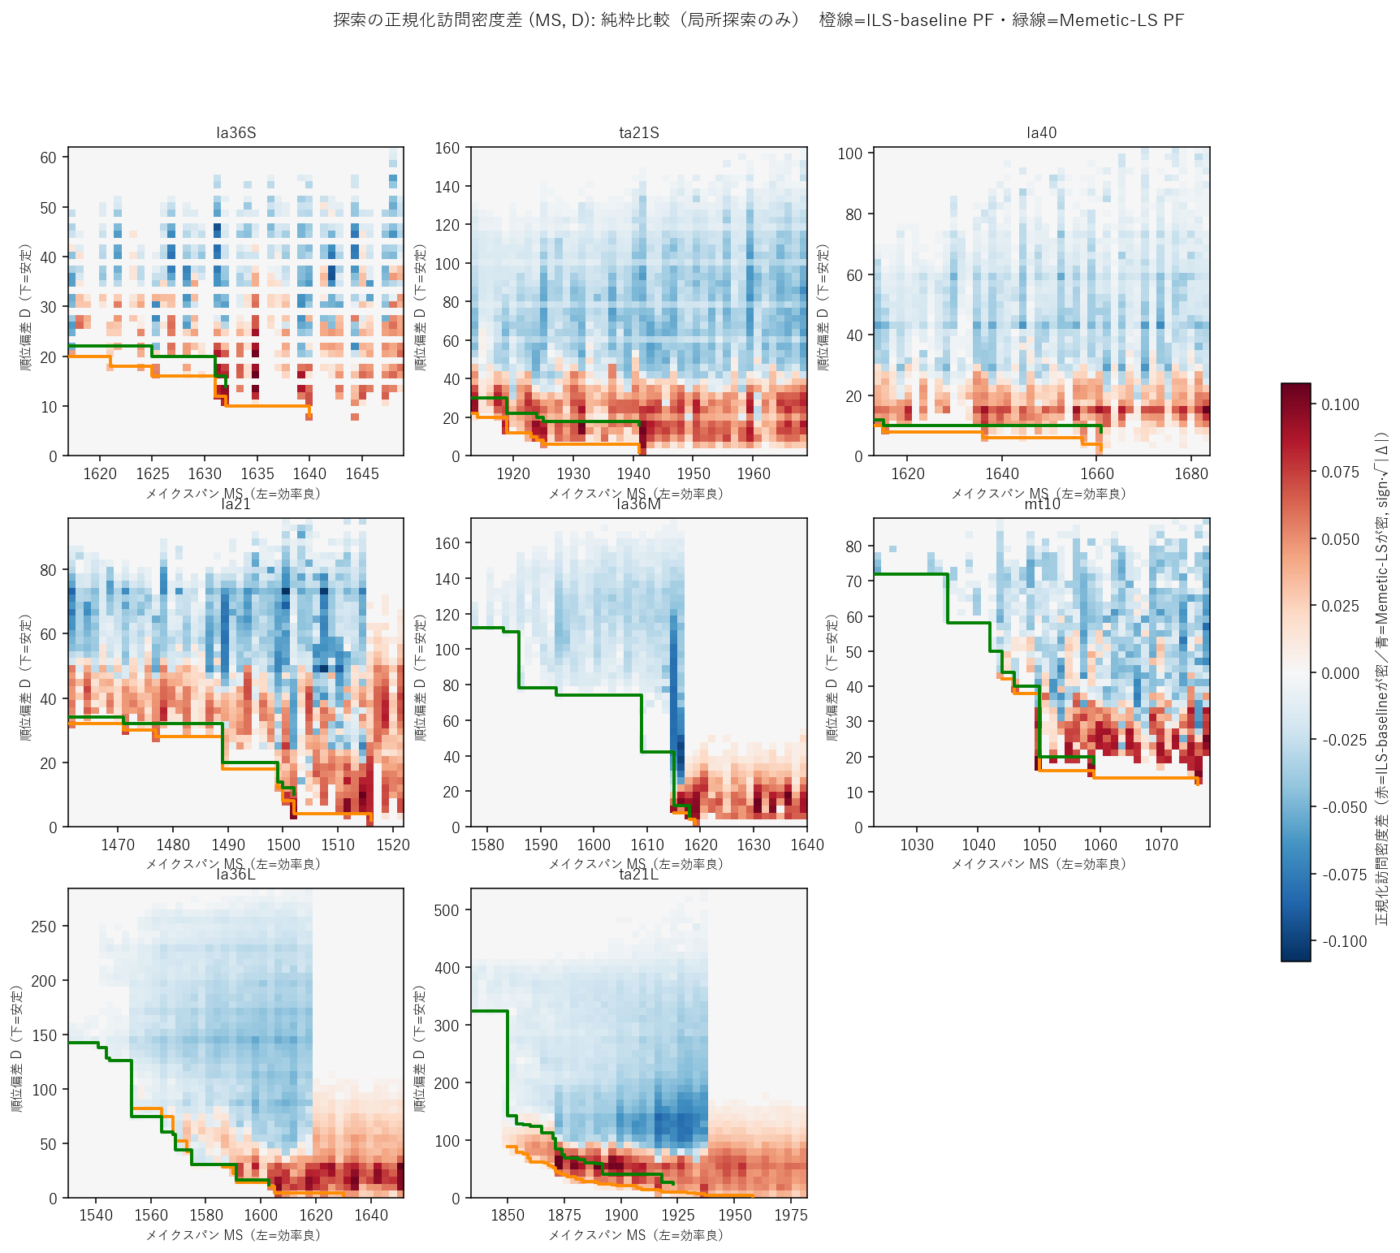
4.2 H1 の構造的原因 — 訪問密度差
ILS は低 D フロント帯に集中、集団は交叉ゆえ低 D でも MS を煮詰めきれず充填できない
▪ 訪問密度差マップ（赤＝ILS 密／青＝Memetic 密、手法ごと総和 1 で正規化）。
▪ ILS は低 D のフロント帯（S_{p} 近傍で良 MS を保てる帯）に集中。
▪ Memetic は高 D の不安定領域に分散 ＝ 同じ低 D でも交叉ゆえ MS を煮詰めきれず Pareto 的に充填できない。
▪ → これが高安定 HV 差の構造的原因。集団が S_{p} から遠い解を多数持つ性質は、次の H2 の土壌になる。
4. 計算機実験
14

Slide 20
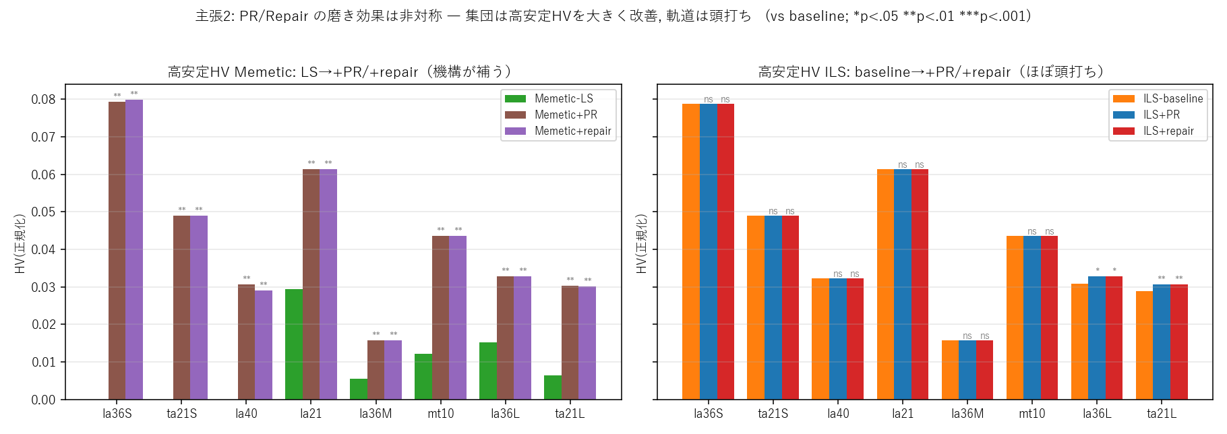
4.3 結果2：PR・repair の非対称効果【H2】
同一演算子が集団の高安定 HV を 2 倍超に引き上げ ILS 水準へ。だが自力充填済みの軌道はほぼ頭打ち＝非対称
baseline に機構を追加したときの高安定 HV の伸び（ホスト別）
▪ 集団(Memetic)：高安定 HV を大幅改善（全 8 シナリオで 2 倍以上, p=0.001, |δ|=1.0）。届かなかった S_{p} 近傍を機構が直接充填 → 高安定で ILS に追いつき、統合 HV では追い越す。
▪ 軌道(ILS)：ほぼ頭打ち。baseline 時点で自力充填済み。機構が有意なのは最高 ρ 帯の la36L(73%)・ta21L(82%)のみ（Holm 後は ta21L のみ残存, p_{adj}≈0.008）。
4. 計算機実験
15

Slide 21
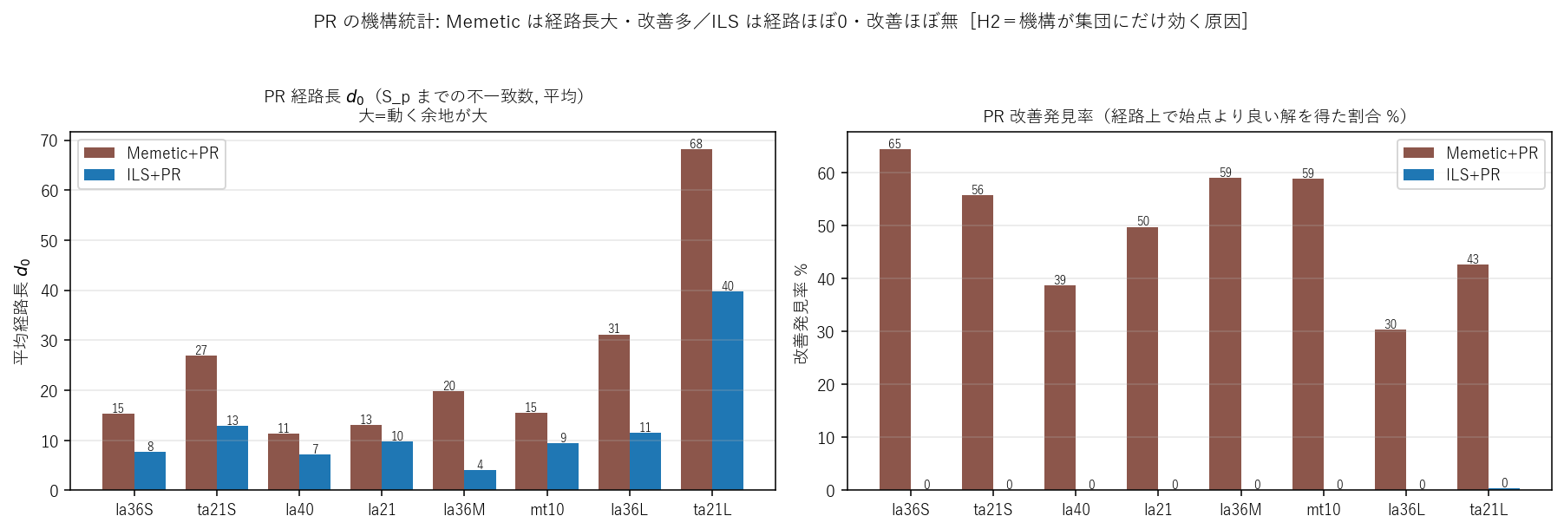
4.3 H2 の機構的原因 — PR 経路統計
集団は経路が長く道中で改善を 30〜65% 発見、ILS は経路が短く発見ほぼ 0%——方向づけは軌道では空振り
▪ Memetic：経路長 d₀ が大きく、経路上で約 30〜65% の確率で改善解を発見。
▪ ILS：S_{p} 近傍に張り付き経路が短く、改善発見率は全シナリオほぼ 0%（ta21L でも 0.4%）。
▪ 方向づけ移動は ILS では空振り。la36L・ta21L で僅かに効くのは、キック後の局所探索が埋め残しを再最適化する寄与による。
4. 計算機実験
16

Slide 22
4.3 PR か repair か — ホスト依存の使い分け
使い分けが要るのは集団だけ：最終品質なら PR、アンタイム重視なら repair（軌道はどちらでも同じ）
ホスト | 統合／高安定 HV（品質） | AOC（アンタイム） | 使い分け
ILS（d 小） | 機構を足しても頭打ち＝タイ | 全 8 でタイ（発動が停滞時・経路短く O(d)） | 選択は問題にならない
Memetic（d 大） | PR が僅かに優る | repair が全 8 で PR に優る（δ 最大 +1.0） | 品質＝PR ／ 予算厳＝repair
▪ PR は S_{p} までの長い経路を辿り切ってから最良中間解を返すため立ち上がりが遅い。repair は数手で打ち切り即座に incumbent を更新するためアンタイムに強い。
▪ → 最終品質最優先なら Memetic+PR、計算予算が厳しくアンタイム重視なら repair。ILS では既定 repair で足りる。
4. 計算機実験
17

Slide 23
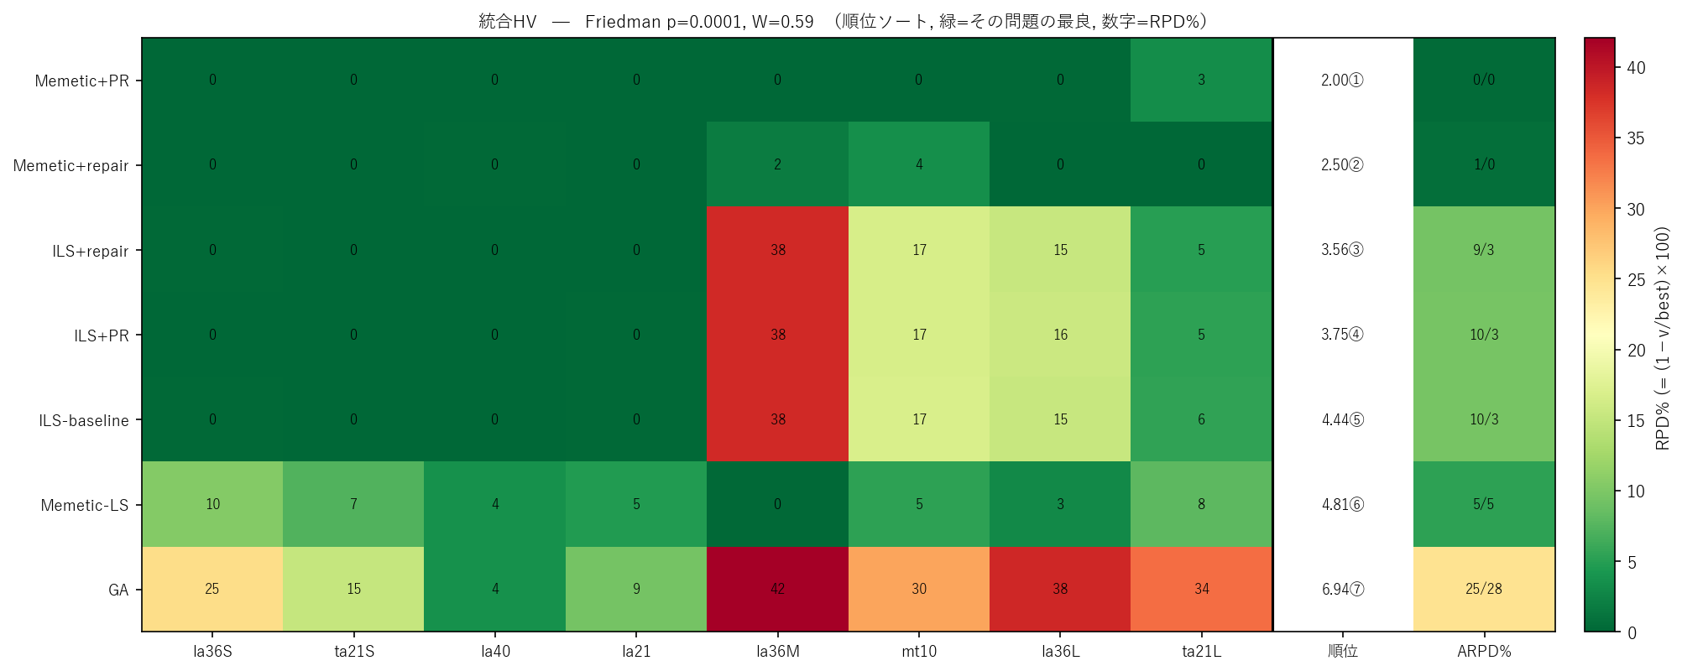
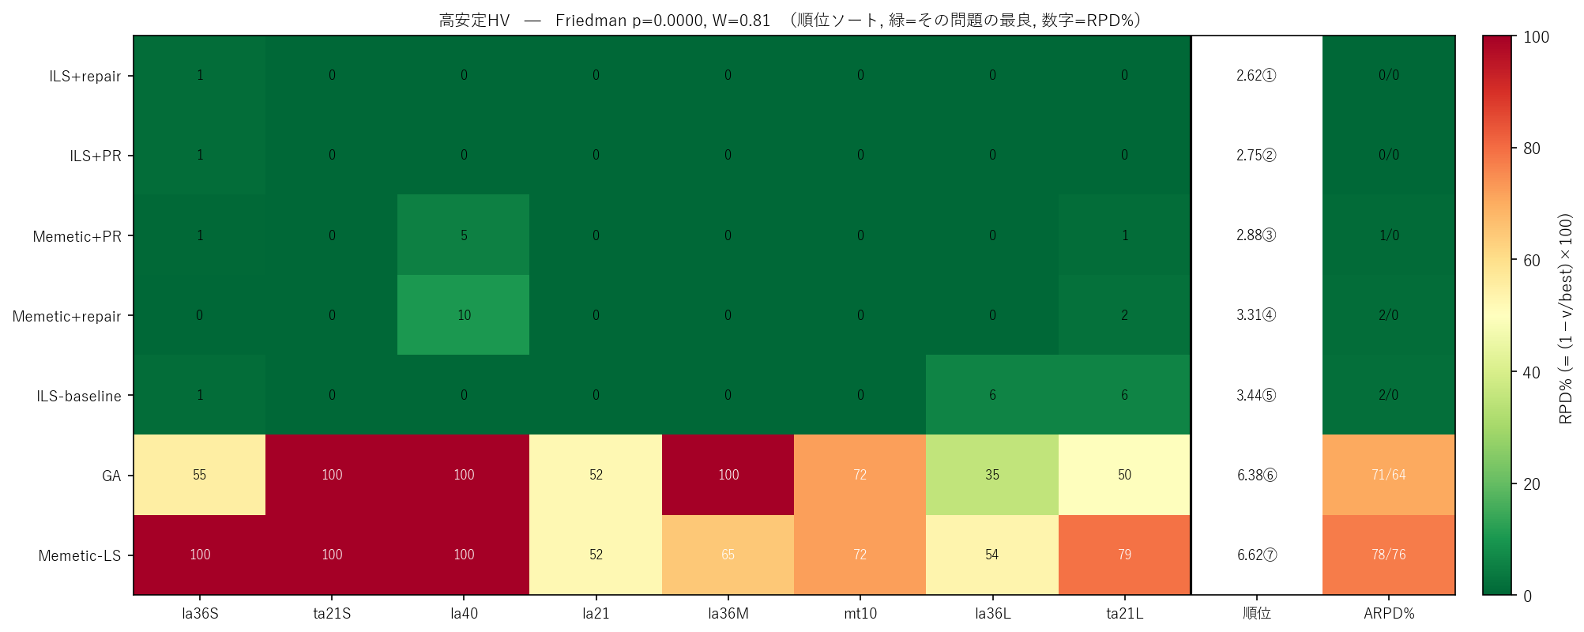
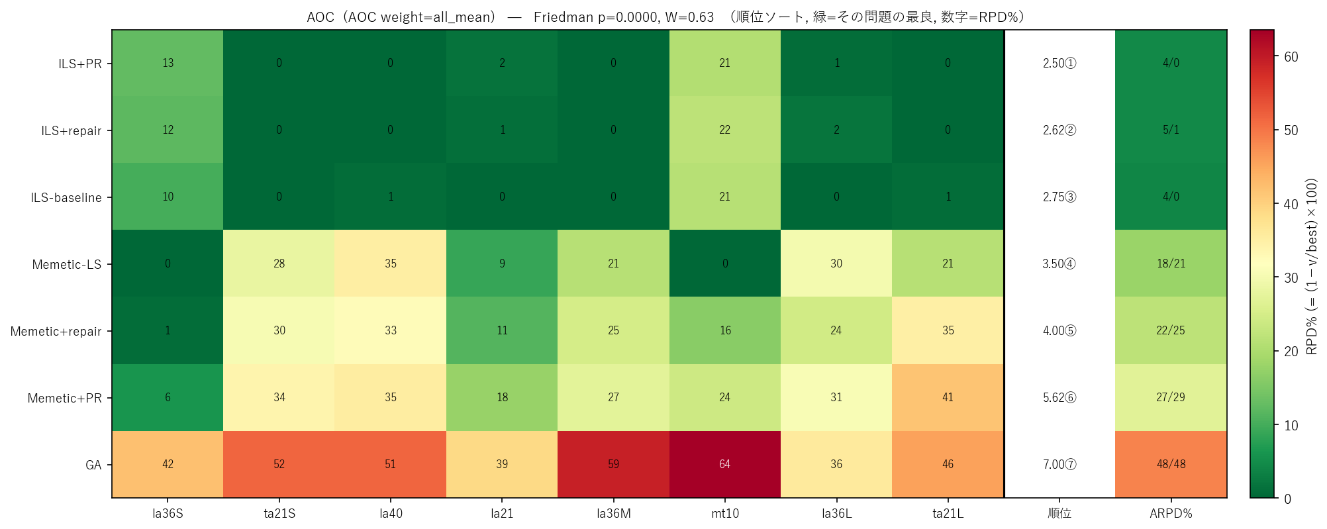
4.4 総合スコアボード — 指標で首位が替わる
評価軸が変われば首位も替わる：総合品質＝Memetic+機構／安定・速度＝ILS系。万能手法は存在しない
(a) 統合HV — 首位 Memetic+PR
(b) 高安定HV — 首位 ILS 系
(c) AOC — 首位 ILS 系
▪ Friedman 平均順位は 3 指標とも明確に分離（Kendall's W=0.59／0.81／0.63, p<0.0001, 相関ゆえ探索的要約）。
▪ 機構なしの素の集団(GA・Memetic-LS)だけが高安定 HV で ARPD≈70〜78% と壊滅し、S_{p} 近傍に届かず二分される（H1・H2 の予言どおり）。
4. 計算機実験
18

Slide 24
4.4 結果の統合 — 相補構造と閾値頑健性
「素の集団だけが高安定で壊滅」する二分構造は閾値 P25〜P75 で不変——相補構造は頑健
▪ 統合 HV（品質）：機構込み集団が首位群（Memetic+PR 2.0・+repair 2.5）。素の集団と互角だった ILS の上に機構込み Memetic が立つ（首位は leave-one-out に頑健）。
▪ 高安定 HV（本命）：ILS 系と機構込み Memetic が首位群(2.6〜3.4)、素の集団だけ壊滅（GA 6.4・Memetic-LS 6.6）。
▪ AOC（速さ）：ILS 系 3 種が首位群(2.5〜2.8)。ウォームアップの遅い Memetic+PR・GA が下位。
▪ 閾値頑健性：高安定 HV の P50 を P25〜P75 で掃引しても「素の集団＝最下位群／ILS系・機構込Memetic＝上位群」の二分構造は不変。動くのは首位群内の僅差順位のみ。
発散型 ILS（S_{p} 起点に外へ）と収束型 Memetic+PR（散った集団を S_{p} へ）は逆向きだが類似の最終 Pareto に到達。ILS は早期から良い incumbent を持ち、AOC でこの交差が ILS 優位として現れる。
4. 計算機実験
19

Slide 25
4.4【探索的】統合 HV の勝者と再スケ率
総合HVの勝者は ρ≈50% で二分——ただし交絡ゆえ見立て。本命の結論はこれに依存しない
▪ 統合 HV の勝者は ρ と対応し、~50% を境に低で ILS・中〜高で Memetic に二分（同一 la36 ラダー 27/54/73% で ILS→Memetic→Memetic）。可動工程の絶対数や問題規模では捉えられない。
▪ 機序の見立て：安定性項は S_{p}(D=0) を引力点とする。ρ 小では良解が S_{p} 近傍に限られ ILS の近傍充填で足りる。ρ 増で効率端が遠のくと、単一軌道の ILS は引力圏を脱しにくく、S_{p} から離れた個体を保つ Memetic だけが届く（H1 と同型）。
ただし ta21L(82%)は例外（≒タイ, p=0.053）で、S_{p} 品質の交絡と順列偏差表現への依存も残るため探索的見立てに留める。本命の高安定 HV 優位・機構非対称はこの対応に依存せず、全 8 シナリオの直接検定で独立に確立している。
4. 計算機実験
20

Slide 26
5
結論
相補構造・限界・今後の課題

Slide 27
5. 結論 — 3 つの主張
安定性を「演算子」化して同一機構を両ホストへ移植し、そのホスト依存の非対称性を統制下で切り分けた
▪ ① 軌道(ILS)は高安定領域を効率的に充填する【H1】：総合品質は互角だが、本命の高安定領域で同一 N5 の集団を全 8 シナリオで完全分離で上回る（p=0.001, |δ|=1.0）。局所探索の有無でなく探索構造に由来。
▪ ② PR・repair の効果はホスト依存で非対称【H2】：集団の高安定 HV を 2 倍以上押し上げ ILS 水準へ。自力充填済みの軌道はほぼ頭打ち（ただし極端な高 ρ=ta21L 82% では軌道にも有意に残る）。
▪ ③ 軌道と集団の相補構造：総合品質＝Memetic+機構／安定性＝ILS と Memetic+機構の双方／速度＝ILS 系。評価指標により最良手法が替わる——両構造は再スケの異なる要求を補い合う。
中心的貢献：安定性レバーを演算子として実装したことで同一機構を両ホストへ移植でき、そのホスト依存の非対称性を統制下で切り分けたこと。
5. 結論
21

Slide 28
5. 限界と今後の課題
主結論は「作業集合を保つ作業遅延・順列偏差」で確立——集合を変える外乱や開始時刻偏差が次の射程
▪ 限界
－ n=10 に基づく（飽和した主結論は頑健、境界事例は別）。
－ 安定性を順列偏差でのみ測定。開始時刻偏差下での妥当性は未検証。
－ H1・H2 は作業集合を保つ作業遅延で確立。作業集合を変える外乱では S_{p} が完全な参照解でなくなり、式(1)の定義自体が変わる。
▪ 今後の課題
－ 開始時刻偏差下での再検証。
－ 特急ジョブ割込み・ジョブ削除など作業集合を変える外乱への拡張。
－ 範囲レバーと演算子レバーの統合（波及範囲内での誘導演算子併用）。
－ 集団側の代替処方（S_{p} 偏向交叉）との比較、Pareto-native 手法(NSGA-II 等)での再検証。
5. 結論
22

